Slide 1
폭염에서 당신을 지키는
Heat Band
불타는 버스

Slide 2
목차
기획 개요
제품 상세
시연
기대 효과
개선 계획

Slide 3
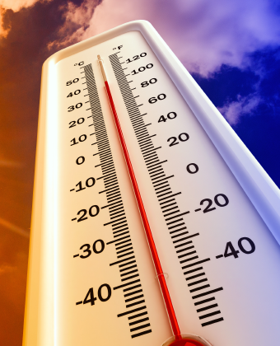
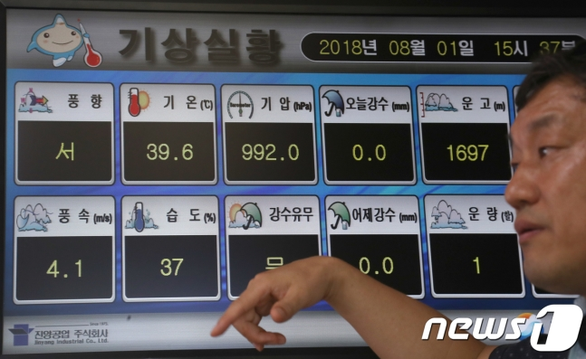
엄청난 폭염
기획 개요
Notes:
이번 여름 많이 더우셨나요? 질문으로 시작
이번 2018년 폭염이 정말 심각하다. 역대 최고 온도를 기록했다.

Slide 4
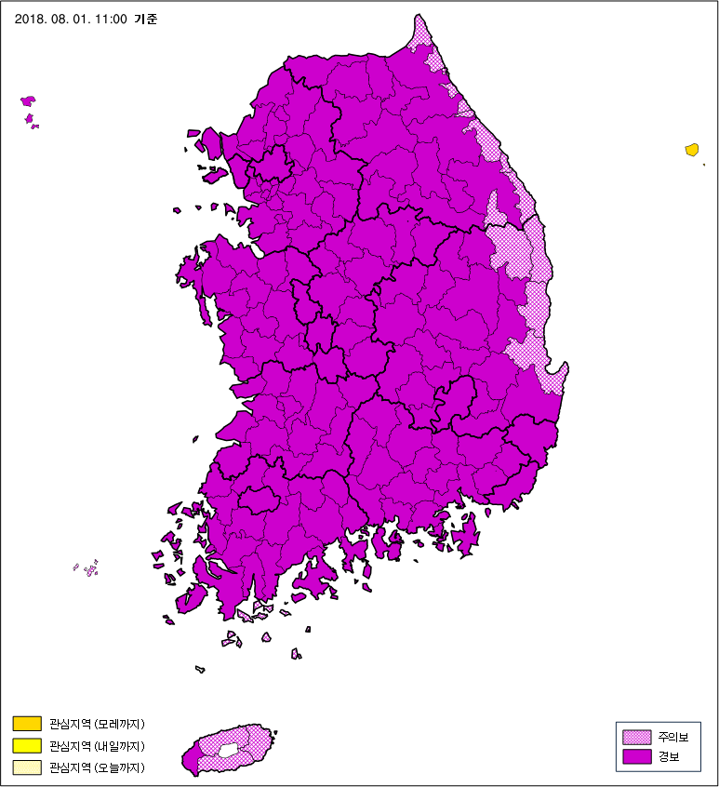
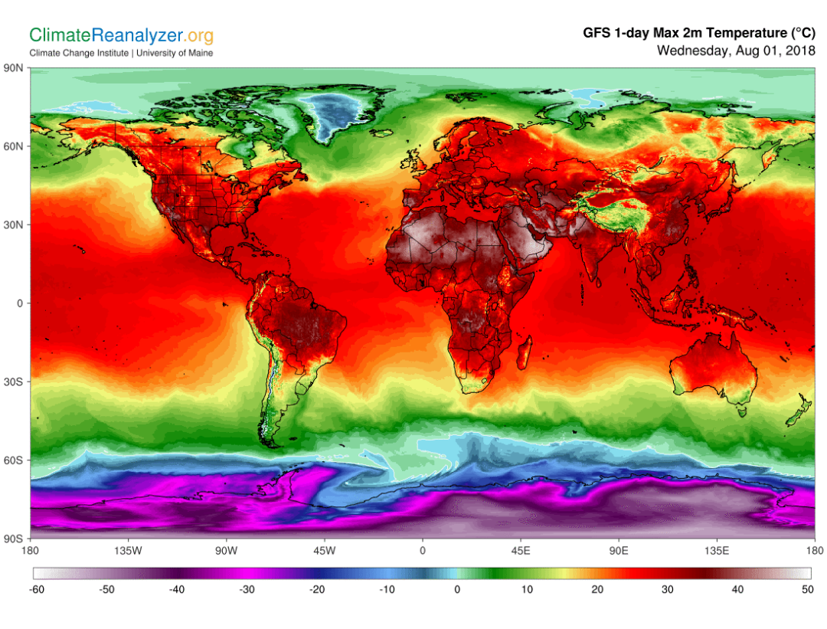
세계적으로, 전국적으로
기획 개요
Notes:
폭염이 전국적으로 심각하다. 최고 온도를 기록한 8월 1일에는 전국에 폭염 주의보, 경보가 발효됬다.
그리고 이것이 한국만의 문제가 아니다. 전세계적으로 폭염이 매우 심각하며 이상 고온 현상이 일어나고 있다.

Slide 5
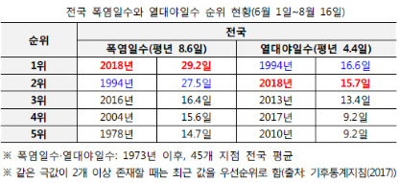
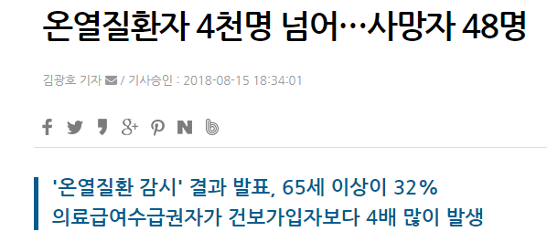
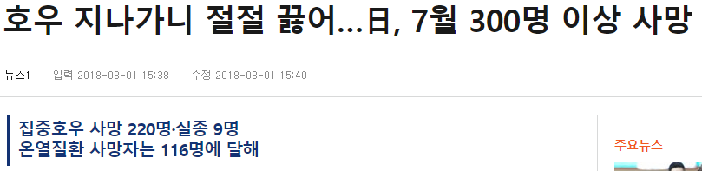

심각한 피해
기획 개요
Notes:
이에 따라 피해가 정말 심각하다. 폭염 일수는 였대 최고를 갱신했으며, 한국에서 9월 5일 기준 온열질환자 4515명 사망자 48명으로 전국 응급실에서 집계 됬다.
하지만 실질적 피해는 더욱 심각할 것이다. 또한 폭염의 직간접적 영향(기존 증상 악화)으로 사망자가 예년에 비해 7000명이 증가했다.
일본 자료처럼 한국만의 문제가 아니다.

Slide 6
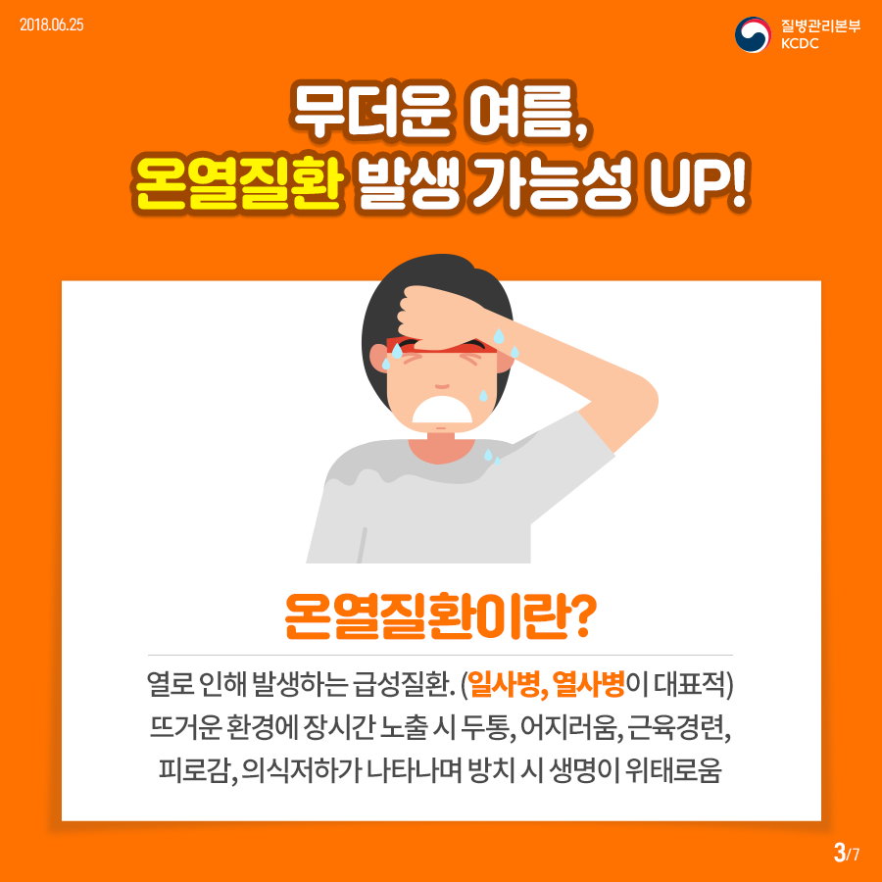
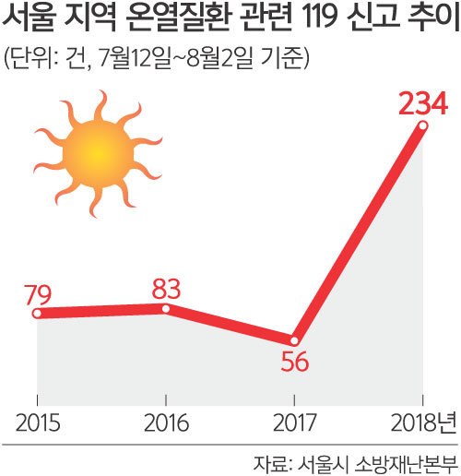
온열 질환...
기획 개요
Notes:
이러한 폭염은 온열질환의 발생을 증가시킨다. 심각한 폭염으로 온열질환 관련 119 신고가 예년에 비해 3~4배로 증가했다.
온열질환은 일사병, 열사병이 대표적이며 뜨거운 환경에 장시간 노출시 발생한다.
하지만 증상이 가볍기 때문에 증상을 무시하고 일하다가 심각한 위험에 빠지기도 한다.
그래서 우리는 이러한 온열질환에 위헙속에 생명을 지키기 위해 Heat Band를 기획했다.

Slide 7
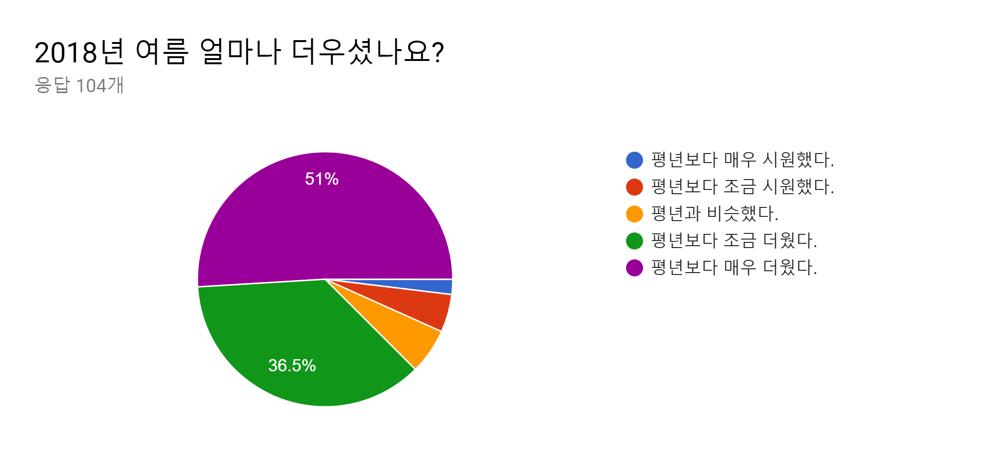
기획 개요
Notes:
Heat Band를 자세히 살펴보기 전에 간단한 설문조사 결과를 둘러보자
2018년 여름 대부분의 사람이 평년보다 더웠다고 생각한다.

Slide 8
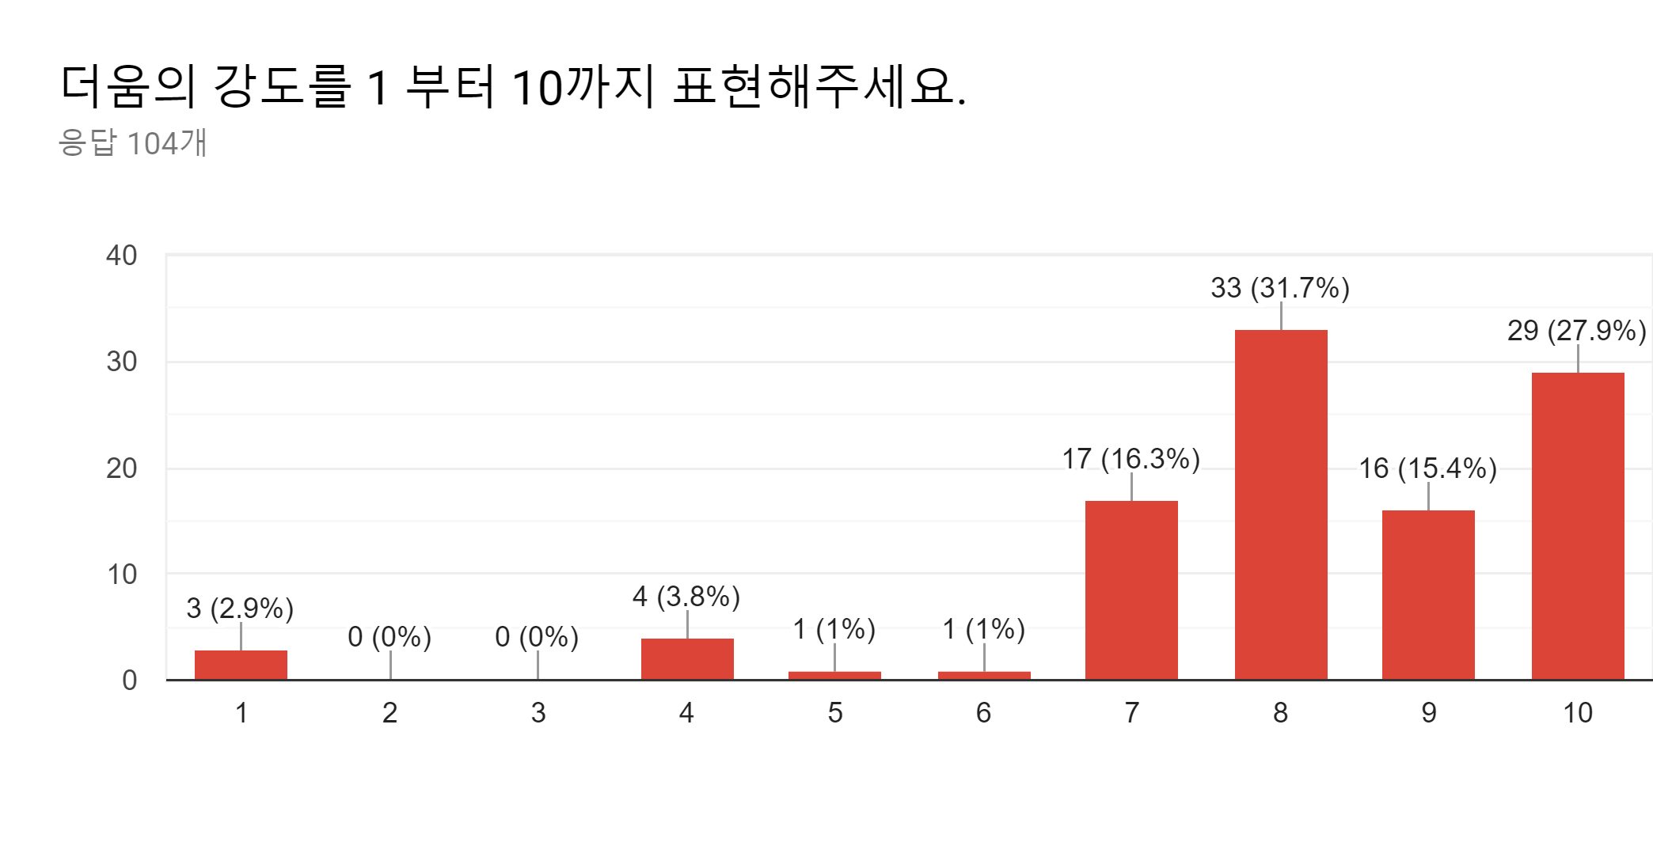
기획 개요

Slide 9
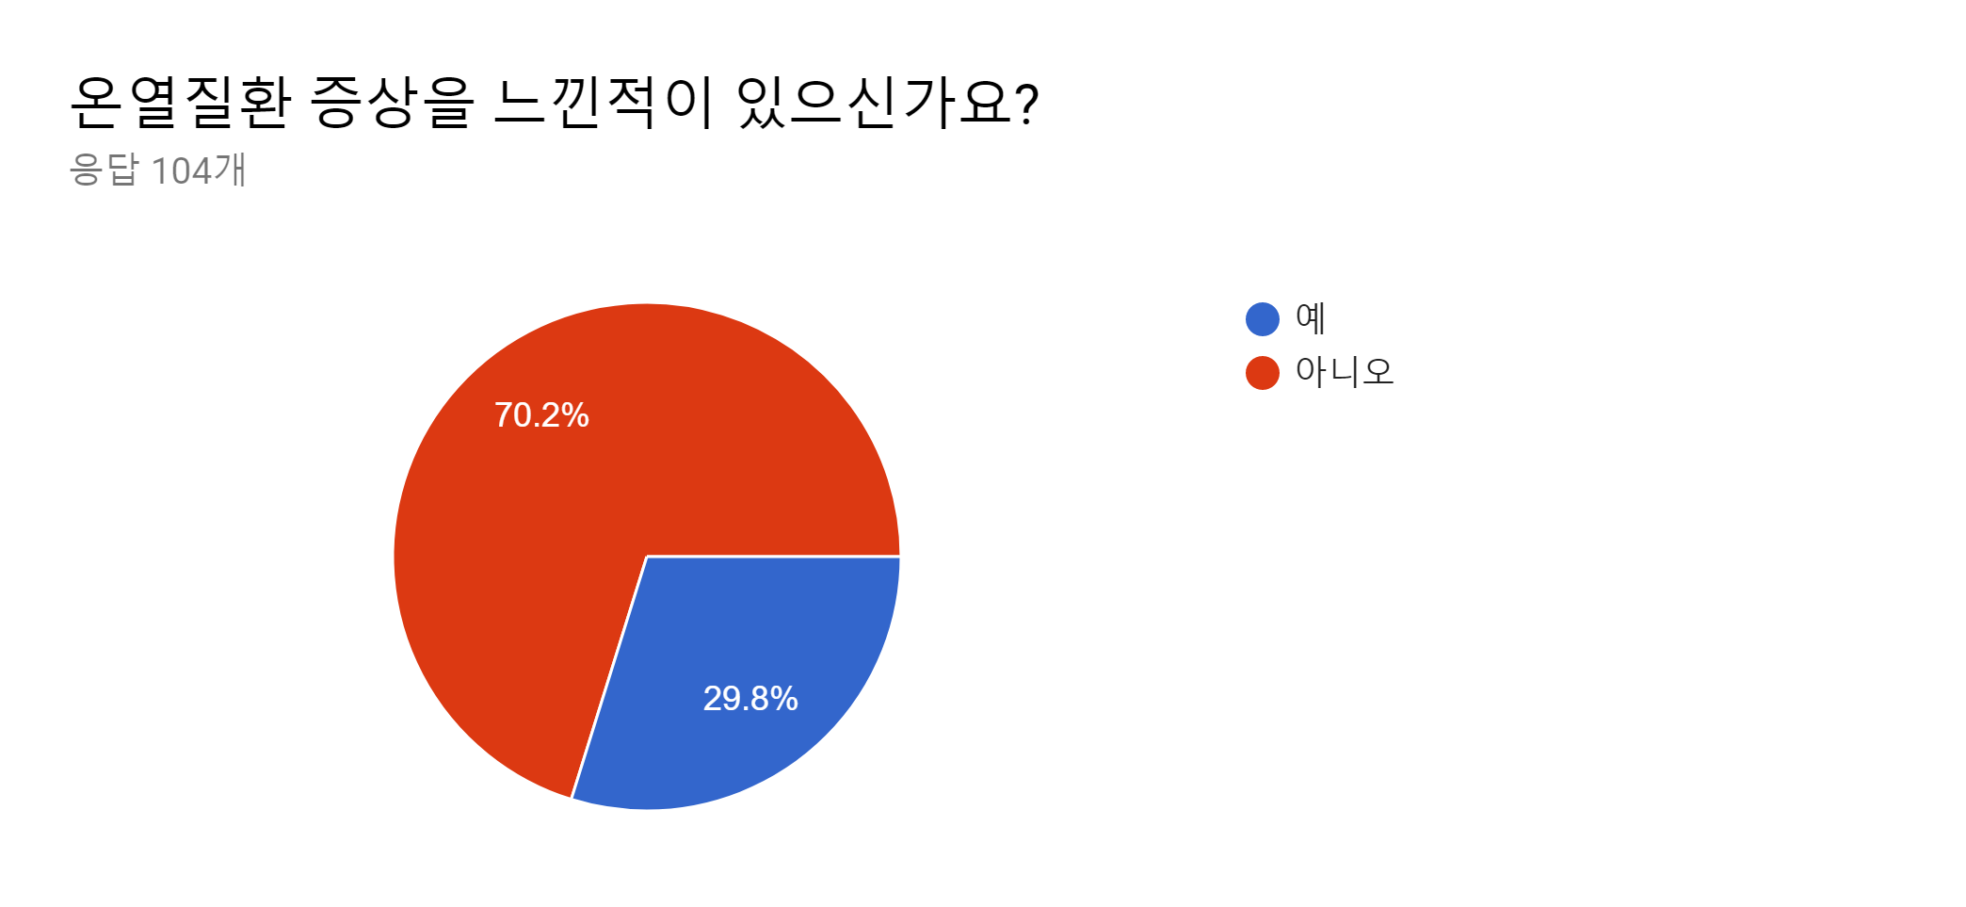
기획 개요
Notes:
약 30퍼센트의 사람이 이번 여름에 온열질환을 경험했으며

Slide 10
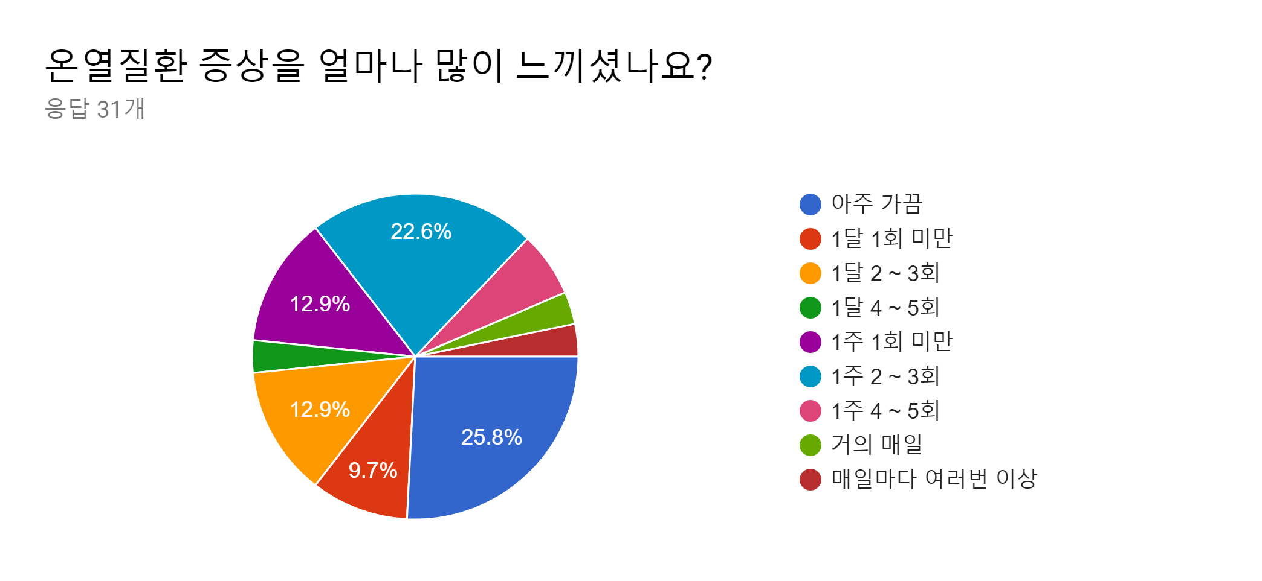
기획 개요
Notes:
결과가 꽤나 난잡하지만 많은 사람들이 여러번 온열 질환 증상을 느꼈다고 결론 지을 수 있다.

Slide 11
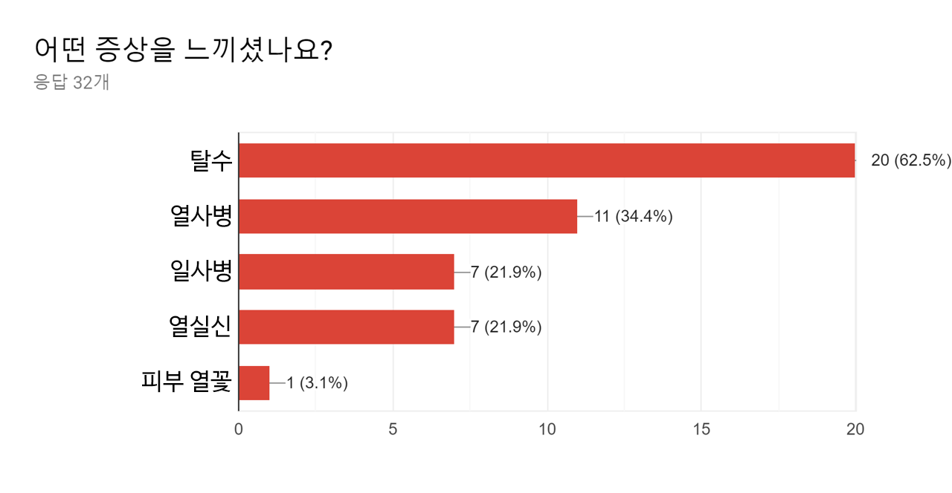
기획 개요
Notes:
온열질환의 증상은 탈수가 제일 많았으며 그 다음 열사병, 일사병과 열실신, 피부 열꽃이였다.
지금부터는 제품에 대해 알아보자.

Slide 12
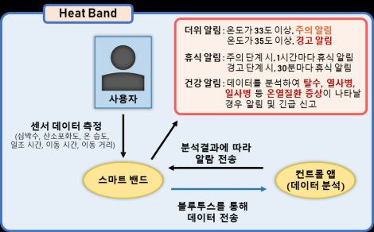
흐름도
제품 상세
Notes:
기능 자체는 간단하다. 온열질환이 생명에 위협을 줄정도로 매우 위혐하지만 꾸준한 휴식과 수분보충으로 손쉽게 예방 할 수 있다.
그래서 우리는 초기 진단과 휴식에 중점에 맞추고 개발했다.
주요 기능은 더위 알림, 휴식 알림, 건강 알림이다. (각각 알림 발생 상황 설명)

Slide 13
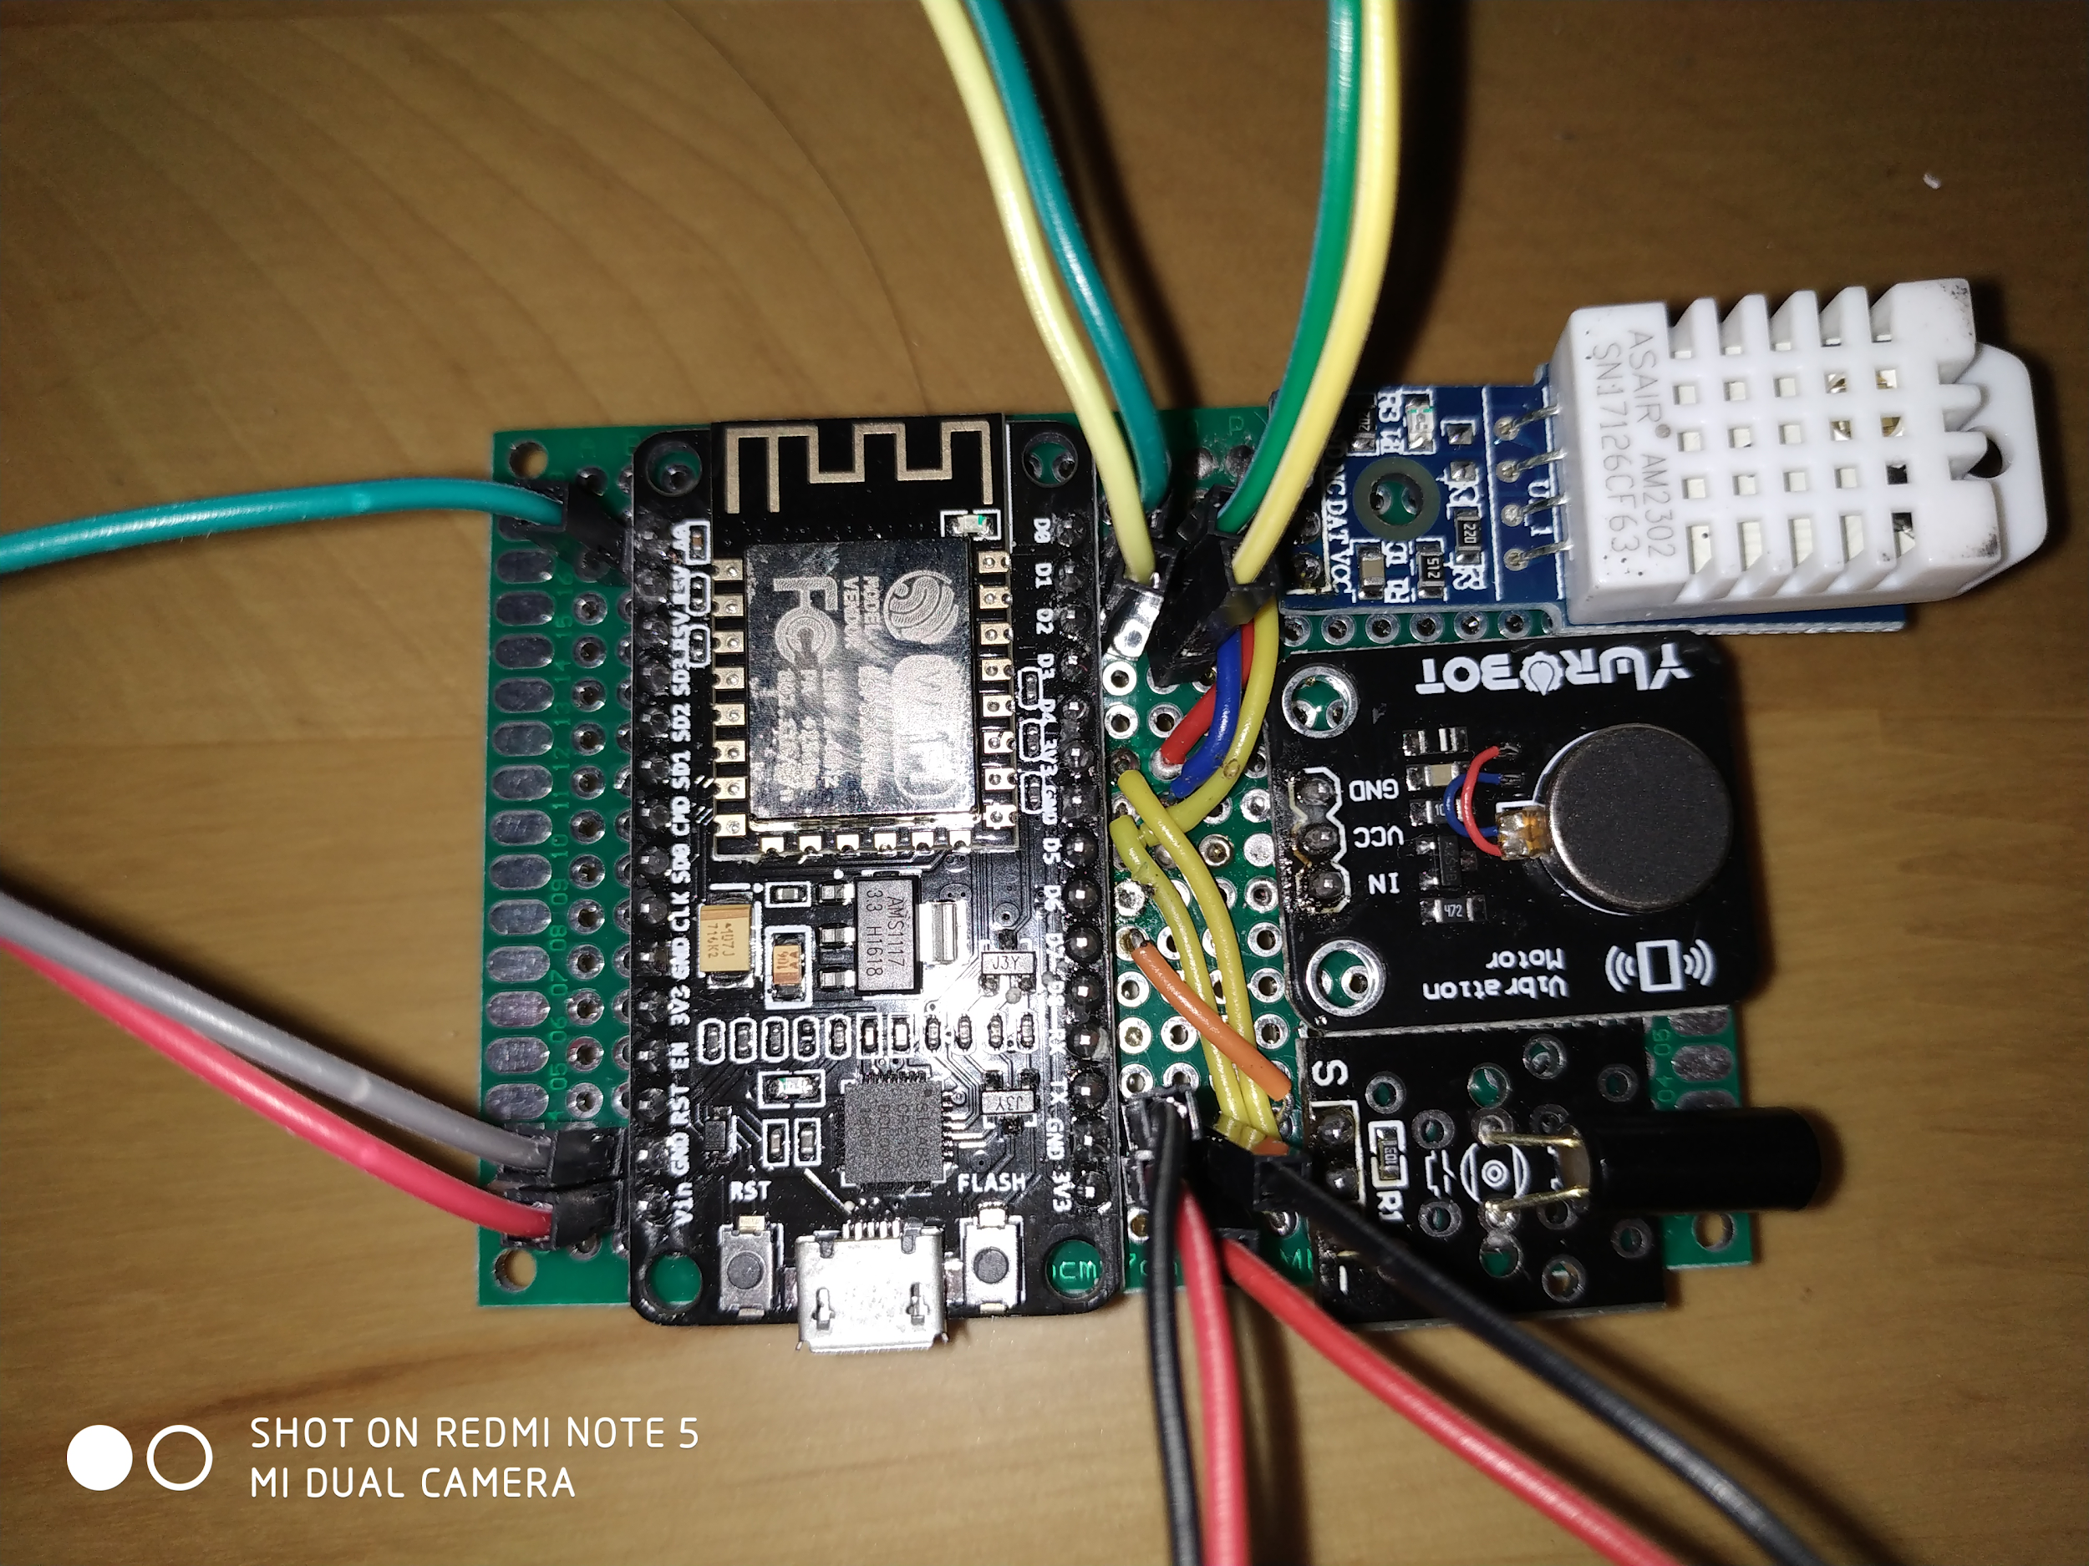
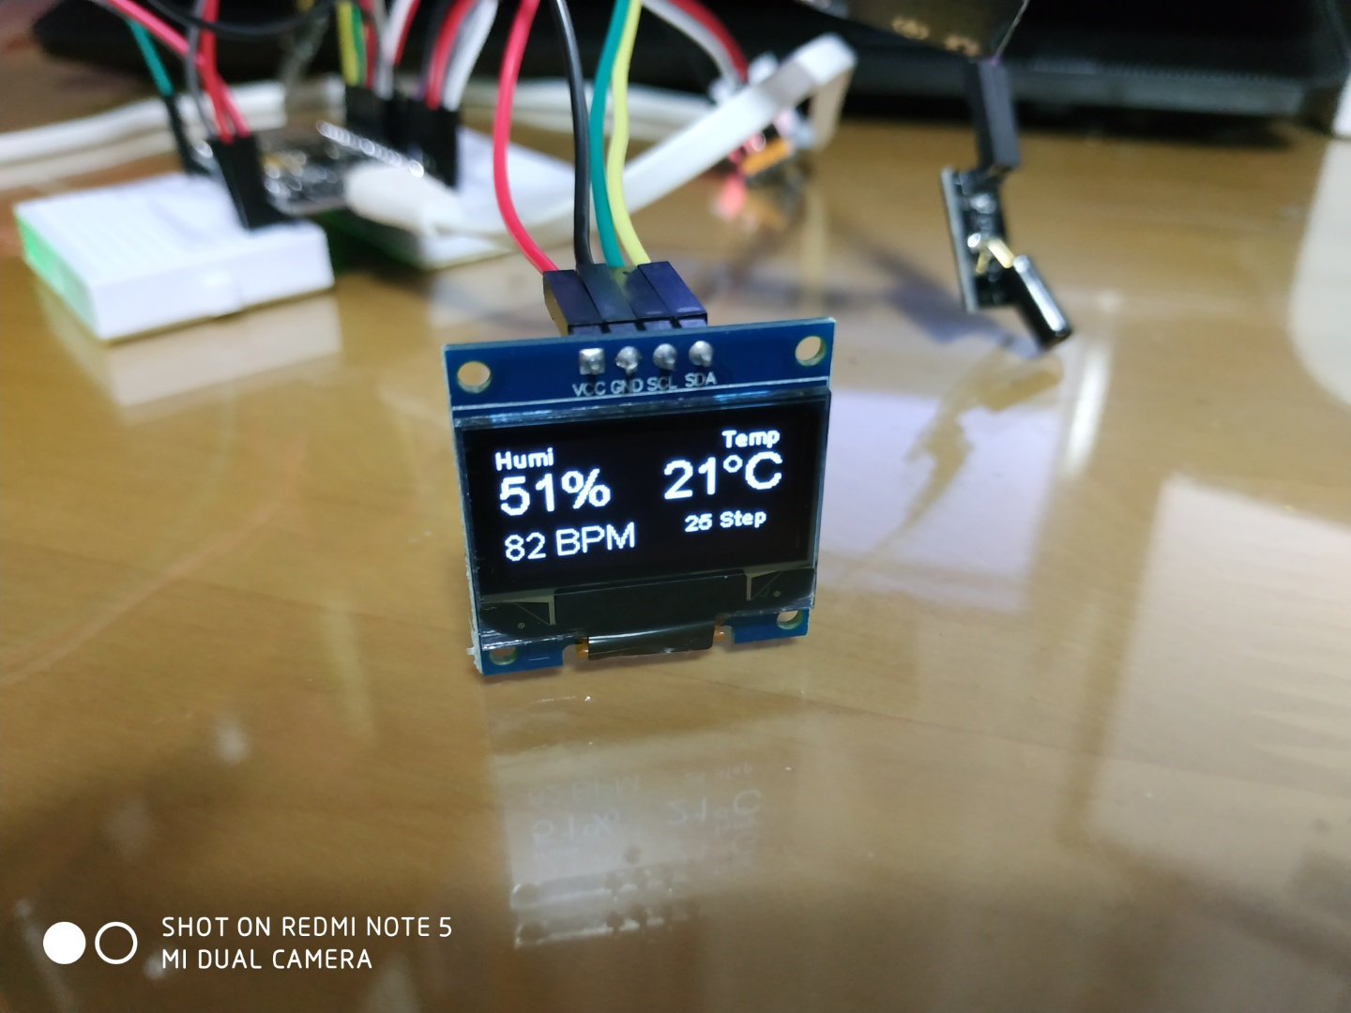
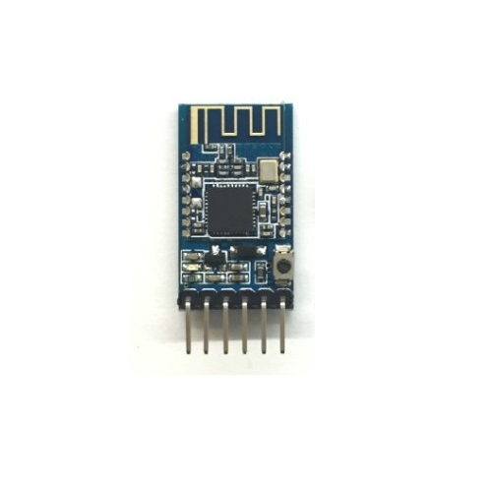
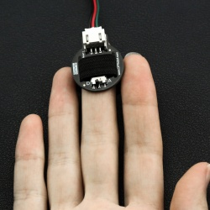
스마트 밴드
제품 상세
Notes:
스마트 밴드는 온습도 센서, 흔들림 감지 센서, 심박 센서가 부착되어 있으며 측정한 데이터를 바탕으로 디스플레이에 표시해주고 분석을 통해 알림을 해준다.
그리고 블루투스를 이용해 스마트폰으로 데이터를 전송한다.

Slide 14
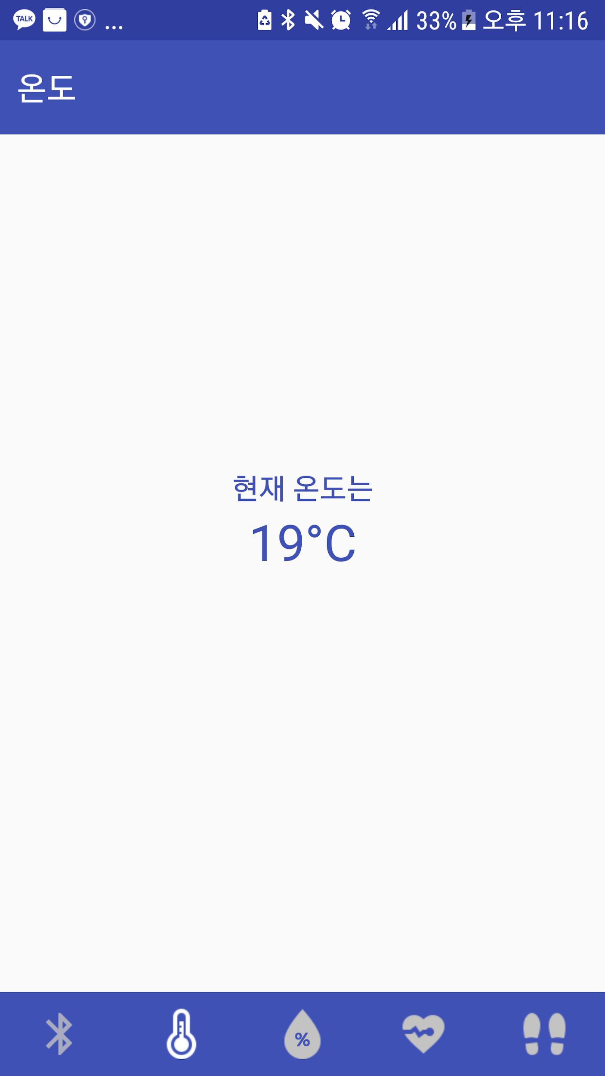
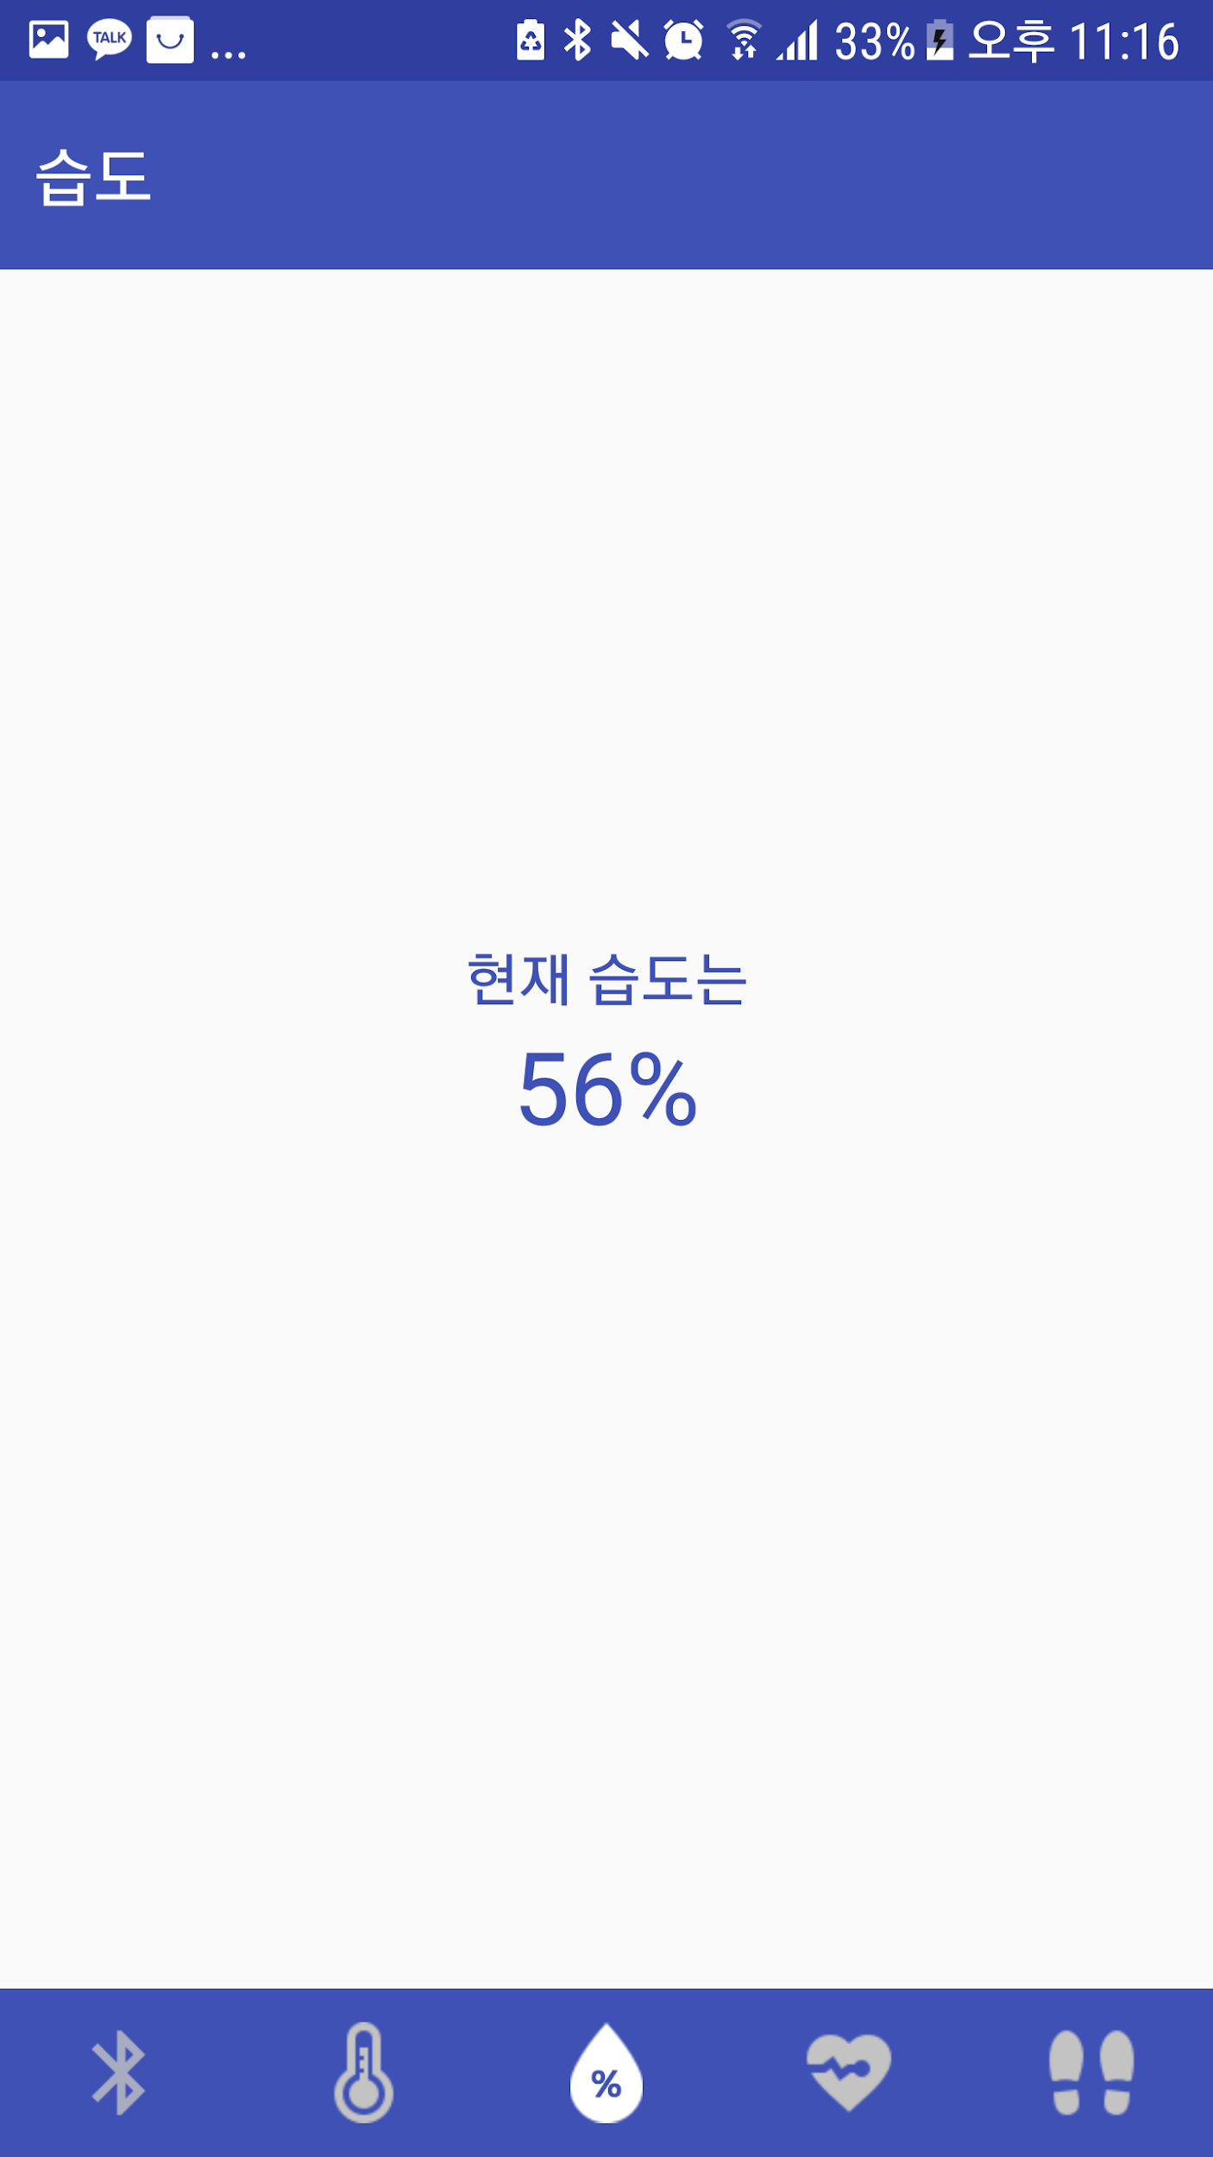
컨트롤 앱
제품 상세
Notes:
앱에서 온도 습도를 볼 수 있으며

Slide 15
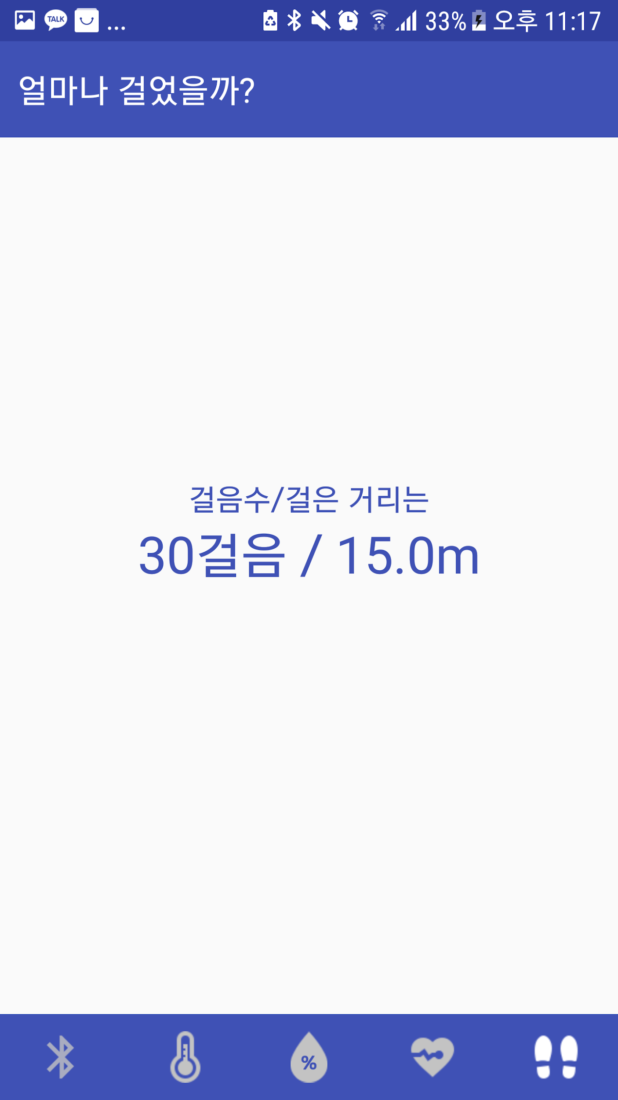
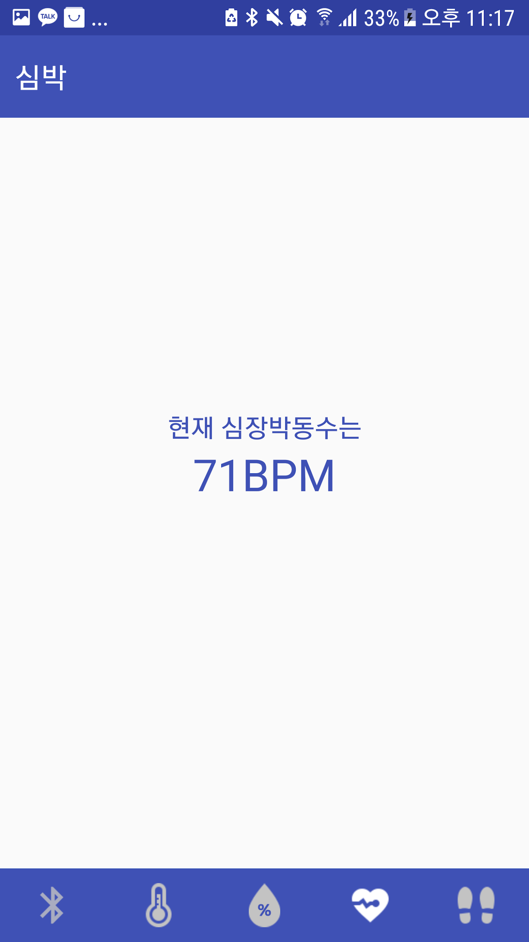
컨트롤 앱
제품 상세
Notes:
걸음수, 걸은 거리, 심박을 확인할 수 있습니다.

Slide 16

시연

Slide 17
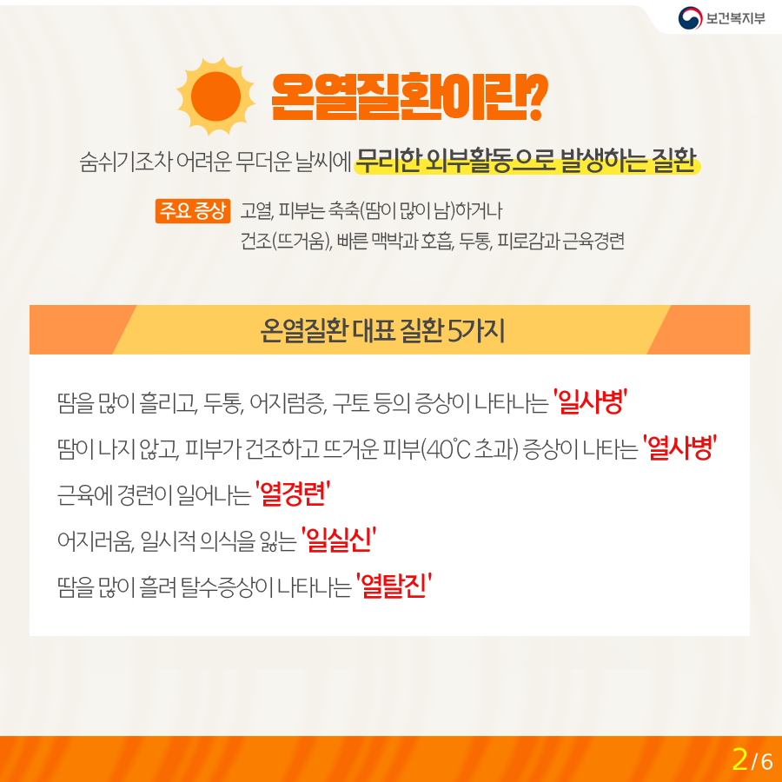
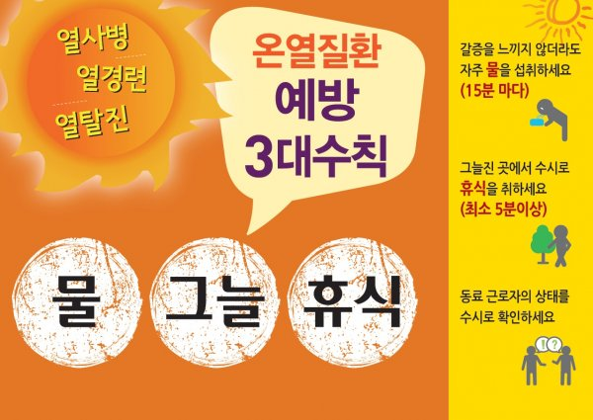
온열 질환 예방
기대 효과
Notes:
스마트밴드 착용으로 밴드가 우리몸을 항상 모니터링 해주고 다양한 알림을 해준다.
사용자는 이 알림을 기반으로 수분을 공급하고, 그늘에서 휴식을 취함으로 온열질환을 예방 할 수 있다.
만약 당신이 혼자 일해서 스마트밴드를 착용만 하면 걱정이 없을 것이다.
또한 당신이 온열질환으로 심각한 증상이 나타난다면 스마트밴드가 이를 감지해 바로 긴급 신고를 해줘 사망에 위험에서 빠져나갈 수 있다.

Slide 18
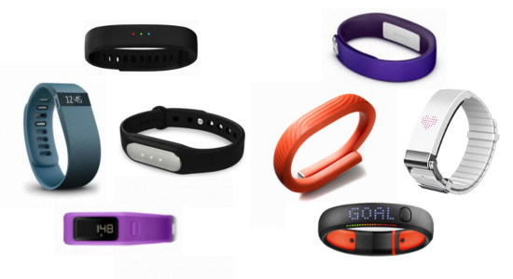
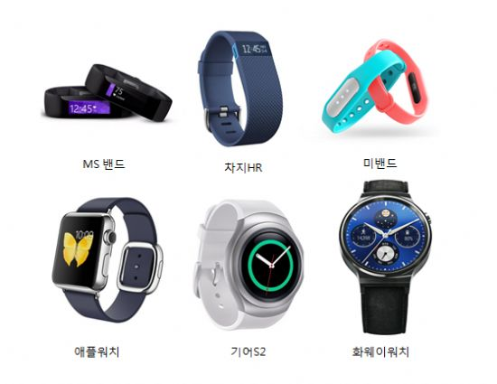
다양한 부가 기능
기대 효과
Notes:
단순히 온열질환 모니터링만 가능하면 스마트 밴드가 아닙니다.
문자 / 앱알림, 만보계, 시간 등 다양한 기능이 있으며 일반 스마트 밴드처럼 사용이 가능합니다.

Slide 19
개선 계획
모든 센서와 칩셋의 온보드화
심박 센서 성능 개선
본체 디자인 개선
앱 성능 개선
Notes:
모든 센서와 칩셋의 온보드화
심박 센서 성능 개선 - 심박 측정이 안정적이고, 체온, 산소포화도를 동시에 측정가능한 센서로 교체

Slide 20
Q & A

Slide 21
감사합니다.

